Slide 1

Regularizing your neural network
Regularization
deeplearning.ai
Notes:
1.老师说的bigger network我想是指更多的layer, 更多的unit
2.老师说：
如果你觉得network overfitting your data
这就是说明出现了high variance 的问题
3.如果出现了这种问题
但是又不能增加数据
一种方法就是regularization

Slide 2
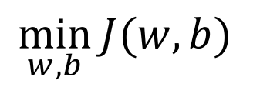
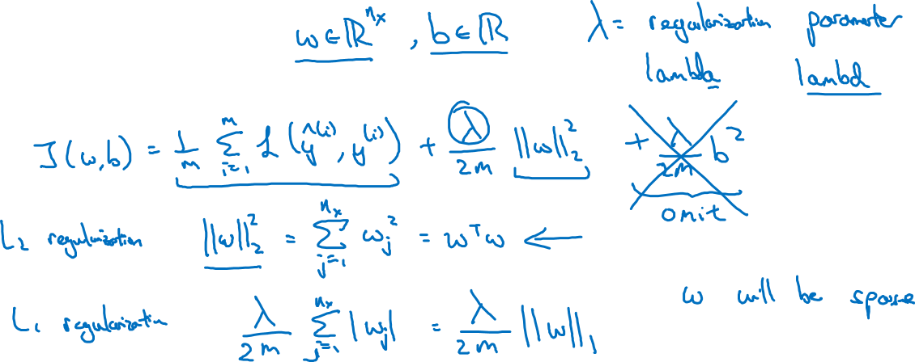
Logistic regression
$$\min_{w,b}{J(w,b)}$$
Notes:
1.目的是减少loss function J(w,b)
2.加正则项：(只有W，没有b)（为什么不add b的正则？实践中可以加，但是老师不假，因为W已经是高维的了，但是b只是一个参数，一个real number，加了不会有什么太大变化）
L2 regularization：欧氏距离 ||W||^2
L1 regularization: ||W||^1
3.两者比较：
如果你使用L1正则化 w最后会变得稀疏，这意味着w矢量中有很多0
有些人认为这有助于压缩模型，因为有一部分参数是0 只需较少的内存来存储模型
然而我在实践中发现 通过L1正则化让模型变得稀疏，带来的收效甚微
所以我觉得至少在压缩模型的目标上， L1的作用不大
在训练网络时， L2正则化使用得频繁得多
4.lambda: regularization parameter(这是一个超参数，用cross validation或者dev set来选取)
在编程语言中 ，用lambd 表示lambda，因为lambda自己是一个关键字，在python中

Slide 3
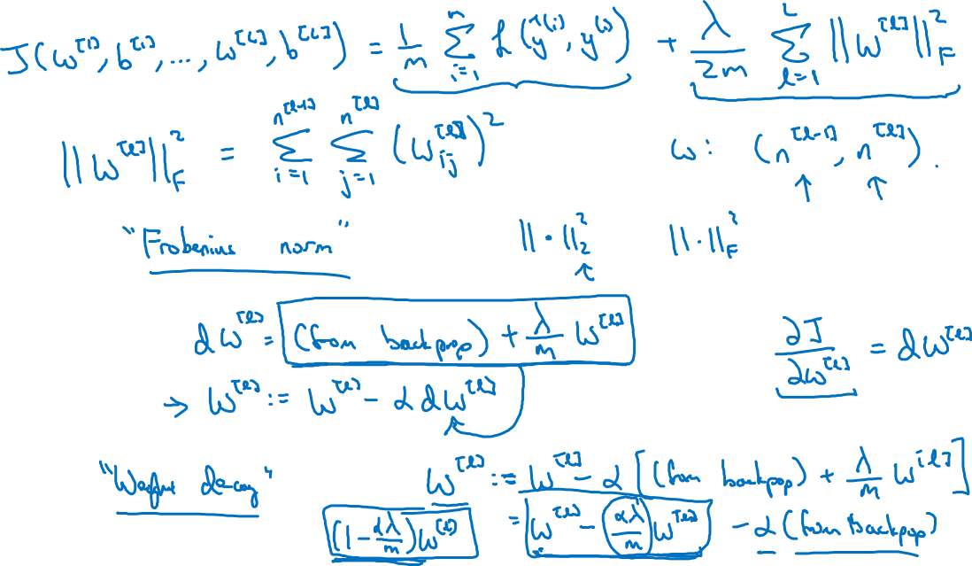
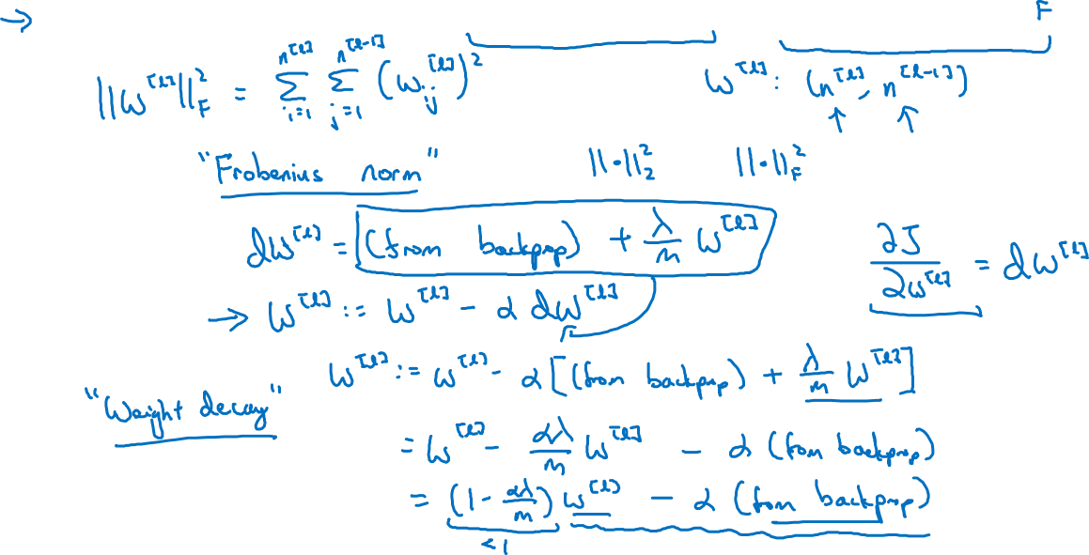
Neural network
Notes:
1.首先注意一下：
Loss function 中
1/m是指样本个数
正则项中的L是指的layer层数
然后：
|| W ||^2 = 每个元素的平方 的加和
所以就是W * W.T
因为W[l]的dim是(n[l],n[l-1])
所以就是 (n[l],n[l-1]) *(n[l-1],n[l])
然后严格的来说
|| W ||^2 不能叫？？？（老师说不用掌握）
而应该叫Frobenius norm
然后人们一般也这么叫：Frobenius norm
并且加一个下角标F
2.
好了现在计算dW[l]
跟之前的相比，多了紫色的部分:
即lambda/2m *加和|| W ||^2 的导数： lambda/m * W
3.然后计算新的W = W – alpha*dW
我们会发现
因为dW比之前多了紫色的部分
所以W减少的更多了
所以这个也被称为weight decay

Slide 4
Regularizing your neural network
Why regularization reduces overfitting
deeplearning.ai

Slide 5



How does regularization prevent overfitting?
$$x_{1}$$
$$x_{2}$$
$$\hat{y}$$
$$x_{3}$$
high bias
“just right”
high variance
Notes:
1.直观的理解：
为什么regularization能够reduce overfitting？
1.因为如果正则系数lambda很大的话
之前说了
新dW会增大
新W = W – alpha*dW 就会比老的W要小
所以说从第l层映射到第l+1层的时候，第l+1层的unit的值趋近于0
所以说
相当于是有些unit几乎没用了
就相当于是复杂的network变简单了，就像logistic regression一样简单
简单的函数就更加线性的分类了
你知道的，线性的分类，不可能太曲折，这样就会减少high vairance的程度
2.所以说：
如果正则项 lambda很小：那么W权重很大，network很复杂，后面的函数越来越非线性，那么分类的曲线越曲折，variance越高
如果正则项 lambda很大：那么W权重很小，network很简单，后面的函数越来越线性，那么分类的曲线越直，variance越低

Slide 6
How does regularization prevent overfitting?
Notes:
1.我觉得这里还是有点直观的解释：
首先看我们的activation function tanh()
首先这个函数：当z的取值较小时，函数就是中间红色线段的部分
你看，很直，很线性的对吧
那么，什么时候z取值小呢？就是W取值小的时候
W什么时候取值小呢？就是lambda取值大的时候
好了也就是说：lambda大，W小，z小，tanh(z)趋向于是线性函数
我们知道线性函数的network，组合之后，还是线性函数
也就是说，即便有很多层的network
到了深层的layer时候，得到的function还是线性的
线性的函数来分类，分的很直，不曲折
所以能够reduce variance
但是与此同时increase bias

